Slide 1


Smartare Elektroniksystem
Svensk Elektronik årsmöte 2019-05-23
Programchef Magnus Svensson

Slide 2




Strategiska innovationsområden
Samverkan Industri – Offentlig sektor – Akademi
Strategiska forsknings och innovationsagendor
Strategiska innovations program
+ ca 70 företag, totalt 107 organisationer
Notes:
! Samverkan inom trippel helix avgörande för att lyckas få manga att dra åt samma hall för att lyckas. Man lyckas tillsammans identfiera utmaningarna för respective område, Detta Är aktörerna bakom Smartare Elektroniksystem plus ca ytterligare 100 svenska företag som var inbjudna till WS och på andra sätt diskuterade utmaningar för branschen.

Slide 3
Strategiska Innovations Program
Metalliska
Material
SIO Grafen
STRIM
Lighter
PiiA

Slide 4
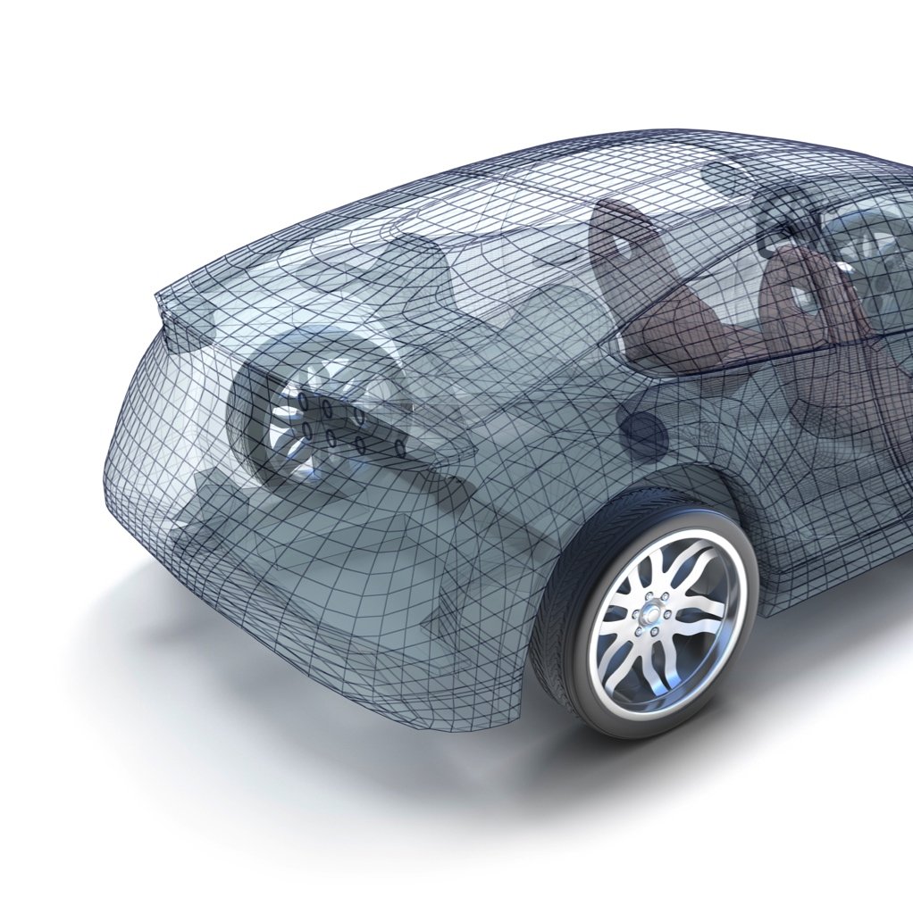
Målsättning och VISION
”2025 möjliggör svenska elektronik-system en svensk industri i världsklass”.
3 utmaningar
Ökad samverkan och effektivitet i värdekedjorna
Bibehållen och vidareutvecklad svensk spetskompetens
Säkra kompetensförsörjningen

Slide 5

Tre grupper bildar industrin (siffror från 2011)
Grupp 1 – 3 600 företag framställer
  Företag som tillverkar elektronik, hårdvarunära konsulter samt distributörer
  ENICS, Semcon Caran och Arrow
Grupp 2 – 7 700 ftg med elektronik i sina produkter
  Elekta, ABB och Scania
Grupp 3 – 14 900 ftg med elektronik i produktion/verksamhet
  T.ex. processindustrin, mineralutvinning
  AstraZeneca, Vattenfall och LKAB

Slide 6
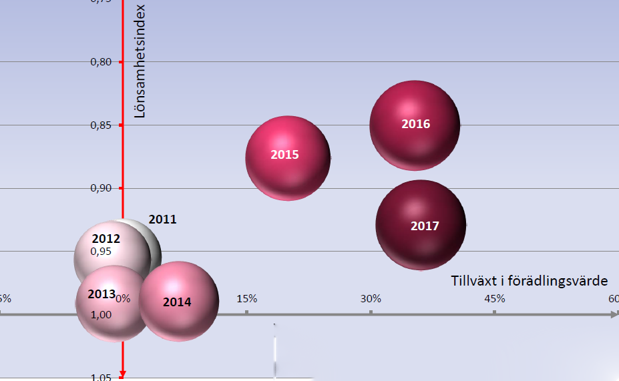
Uppdatering branschkartläggning

Slide 7
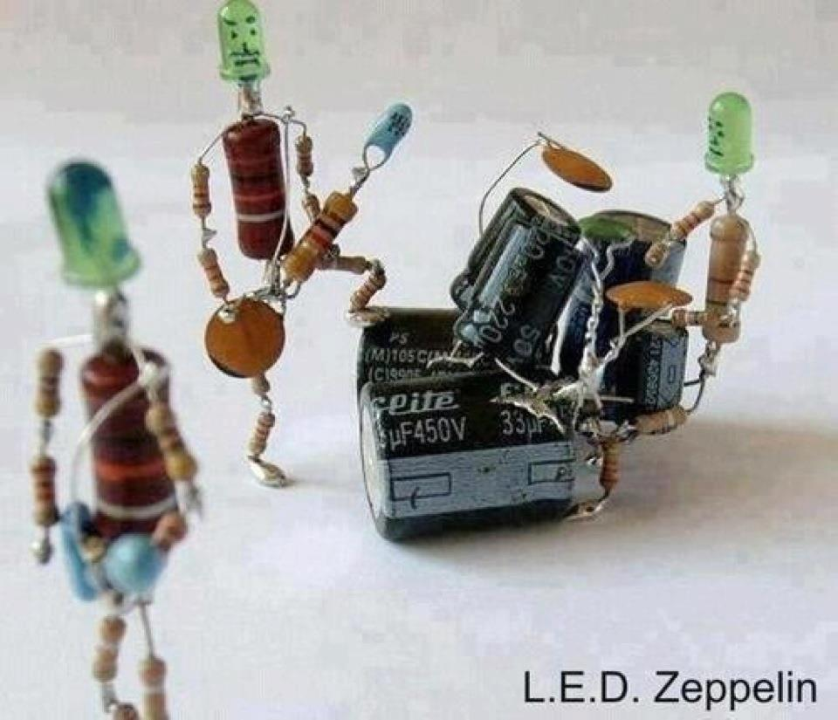

Effektivare värdekedja – Handbok för beställningar
Fler produkt- och tjänsteleverantörer kommer att behöva beställa tillverkning av elektronikhårdvara. Med en handbok, standardiserade checklistor och mallar underlättas beställningen.
Genom att följa handboken ökar också sannolikheten att beställningen leder till leverans av önskad funktionalitet med god kvalitet på kortare tid.
Initierar diskussioner och samverkan i värdekedjan vilket i sig leder till förbättrad förståelse i gränssnittet mellan utveckling och produktion.
Kortare time-to-market och rätt kvalitet vilket leder till högre konkurrenskraft.

Slide 8
Kompetensförsörjning
- en resa i utbildningssystemet (2015 … 20XY)

Slide 9
Aktiviteter -kompetensförsörjning
- Vad vi gör och var?
Vetenskapens hus
Program/tema
för lärare och SYV:are
Skolverkets program-råd för El- och Energi
Prepare
Förberedelseprogram inför tillämpad forskning i elektronik
PROMPT - Kurser i mjukvaruutveckling för yrkesverksamma
Attraktionskraft
Aktiviteter för att öka intresset för teknik och naturvetenskap
Attraktionskraft
Utveckla läromedel som synliggör elektronik
Teknikspridning
Kompetensnav Lärosäte, institut etc.
Yh
Tekniska museet
SIP:ar
NTA skolutveckling
Skolverket Programråd
Teknikcollege Mälardalen
Svensk Elektronik Plushögskolan
HH/MDH
Swedsoft
Yrkesverksamma
Gr
Grh
Gy / Teknikcollege
Yh/Högskola / Universitet
R&D
år 1-9, obligatorisk
Val efter intresse
Vidareutbildning för yrkesaktiva
Notes:
När det gäller kompetensförsörjning så jobbar Smartare Elektroniksystem med aktiviteter inom hela utbildningssystemet. Ett program som Smartare Elektroniksystem drivs som ett projekt, dvs det finns ett slut i en inte allt för avlägsen framtid. Det viktiga med kompetensförsörjningsinsatserna är att de blir bestående över tid. Därför använder vi våra resurser för att initiera och utveckla insatser som sedan drivs av aktörer med ett nationellt uppdrag. På grundskolan handlar det om att öka intresset för naturvetenskap och teknik tillsammans med Tekniska museet. Tillsammans med NTA Skolutveckling tar vi fram läromedel i teknikämnet för högstadiet som ska synliggöra elektronikens möjligheter och samtidigt stötta det nya kravet på att lära ut programmering. Vi sitter med i skolverkets programråd för det enda gymnasieprogram där det idag går att läsa kurser i elektronik. Det gäller att vara på plats i rätt forum när gymnasieskolans läroplaner diskuteras. I den bästa av världar kan vi inte bara förhindra en ytterligare nedmontering av teknik och naturvetenskap i gymnasieskolan utan även vara med för att försöka återskapa utbildningar som är relevanta för branschen.

Slide 10
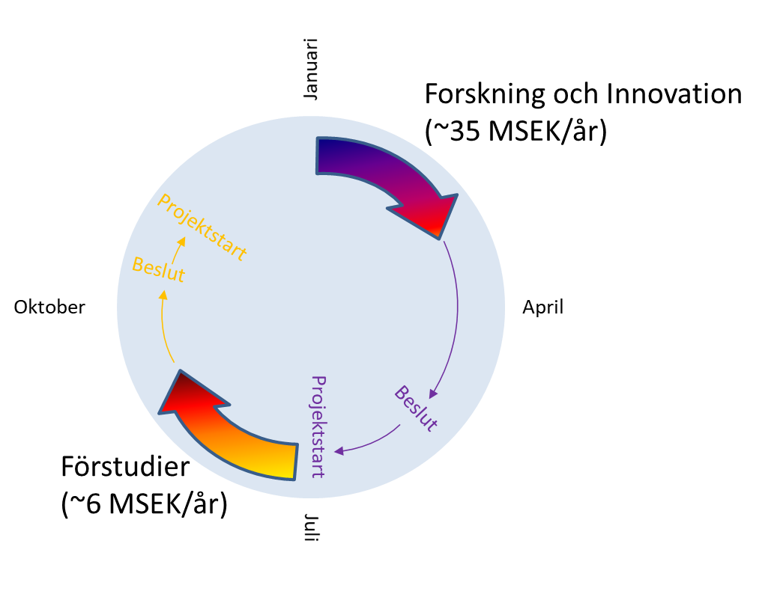
Spetskompetens
Utlysningar
Testbäddar
  PEA Innovationskluster
  Produktionscenter, utredning behov
  Antennsystem, Roadmap

Slide 11
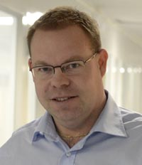

www.smartareelektroniksystem.se
Thorbjörn ”TOBY” Ebefors, bitr. programchef (from Q2’18),
Responsibility: ECS’s Internationalization efforts
Activities related to strengthen Swedish
participation in Int’l (EU funded) consortium projects

Slide 12
MISSION: strengthen
Swedish ECS companies participation in
International (EU funded) projects
PROMOTE ECS projects to go Int’l
Based on Recommendation from
Vinnova’s 2017 ECS SIP EVALUATION

Slide 13
Kommande arrangemang
Summit 12 september
Inspirationsdagar
  9 oktober
  19 november
Skapa internationella samarbeten
  ECSEL Symposium, Bukarest 17-18 juni
  ICT Proposers Day, Helsingfors 19-20 september
  EFECS, Helsingfors 19-21 november

Slide 14
www.smartareelektroniksystem.se
Följ oss och hjälp oss!
- beställ våra nyhetsbrev
- skicka in Letter of Intent

